Slide 1
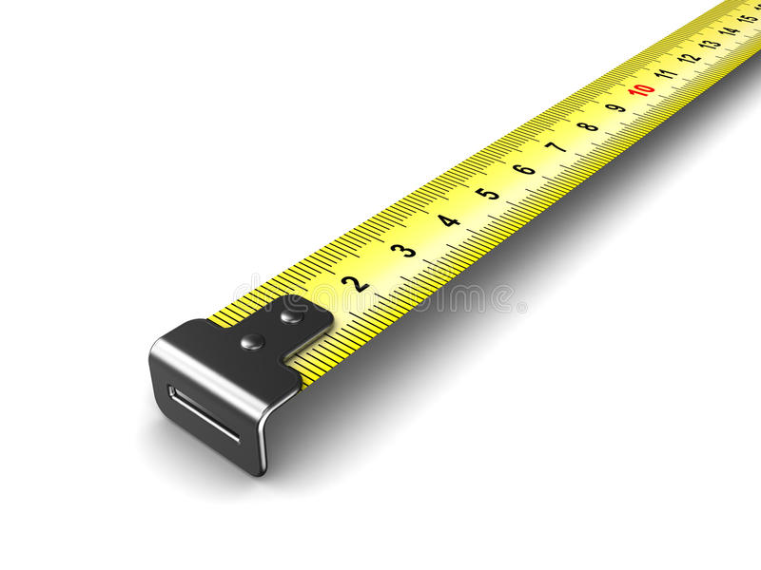
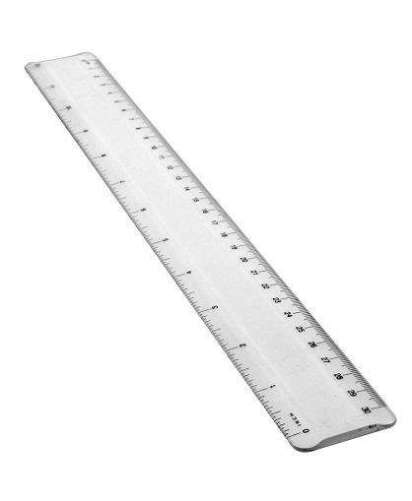
Conociendo el centímetro y el metro
Matemática 2° básicos
Clase 18

Slide 2
Videos para ver
https://www.youtube.com/watch?v=wk6WSiILWvU
Las Unidades de Medida | Videos Educativos para Niños
https://www.youtube.com/watch?v=SYd9yQxWqRk
La Escuela de Herramientas de Manny: Cómo medir cosas

Slide 3
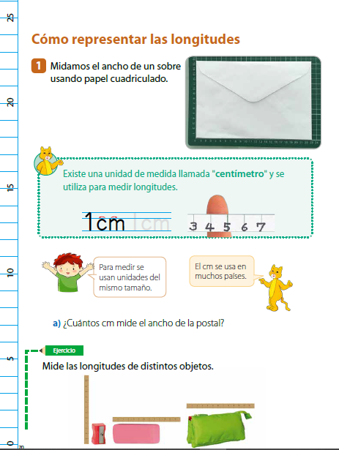
Medidas estandarizadas
CENTÍMETRO = CM

Slide 4
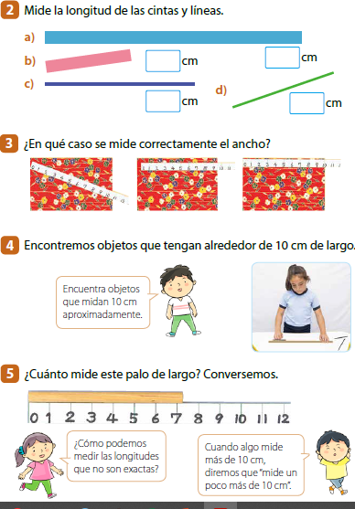

Slide 5
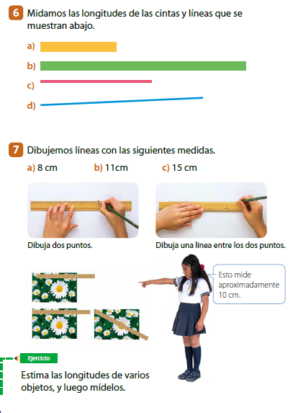
PARA MEDIR DEBES FIJARTE QUE LA REGLA O HUINCHA ESTE DERECHA Y COMENZANDO POR EL 0

Slide 6
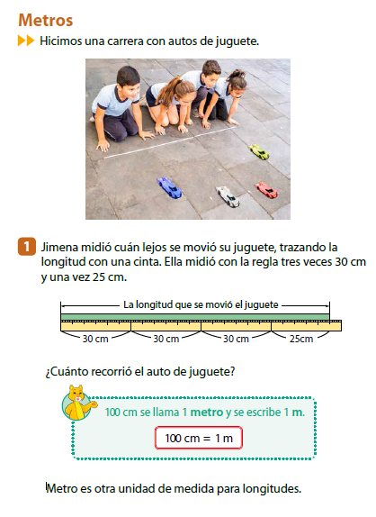

Slide 7
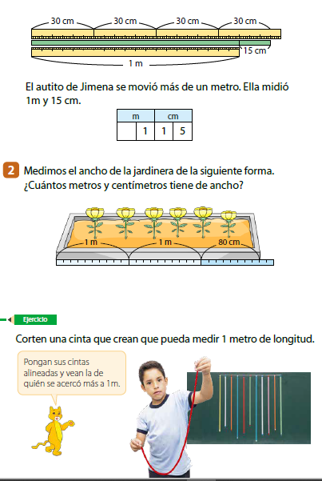

Slide 8
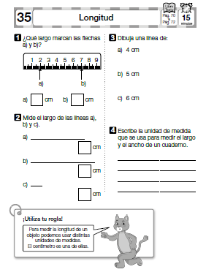

Slide 9
